Slide 1
Ерозія ґрунтів
Виконала:
учениця 11 класу
СЗОШ №5,
Гусєва Соня

Slide 2
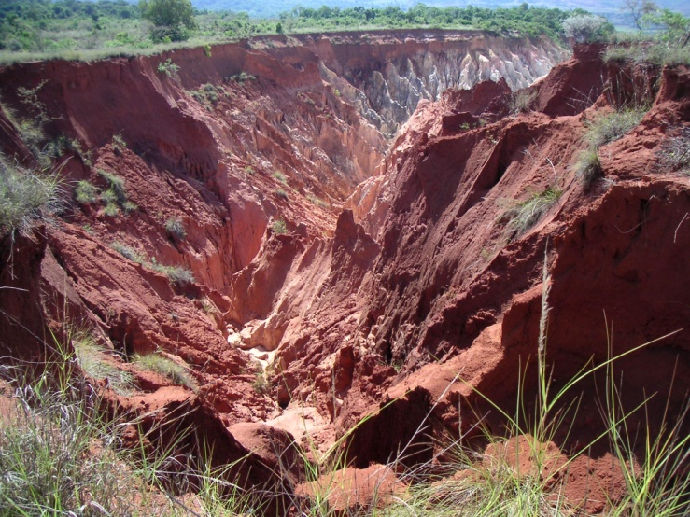
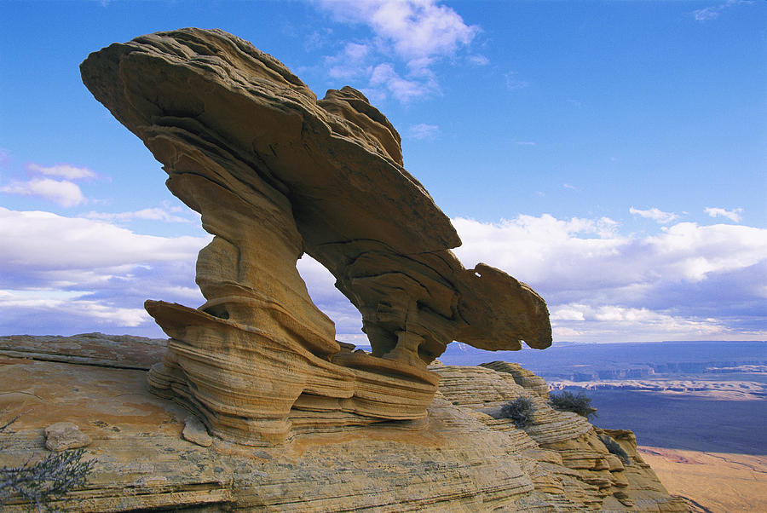
Ерозія ґрунтів та її види
Ерозія ґрунту - це руйнування його верхнього найродючішого горизонту і підґрунтя під впливом природних та антропогенних чинників.
Залежно від природних чинників руйнування ґрунту, розрізняють водну та вітрову ерозію.

Slide 3
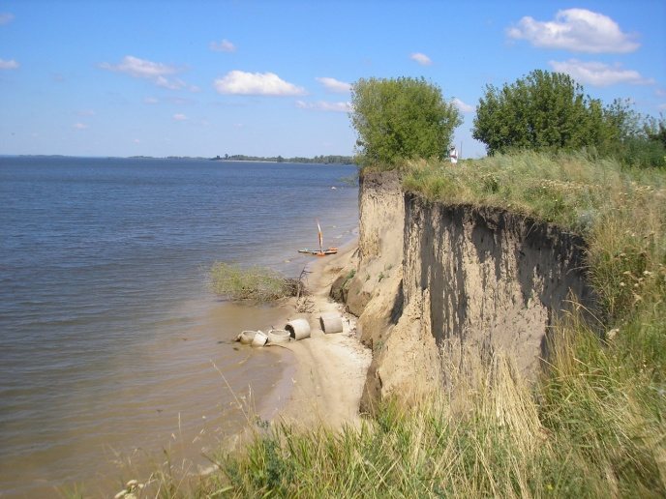
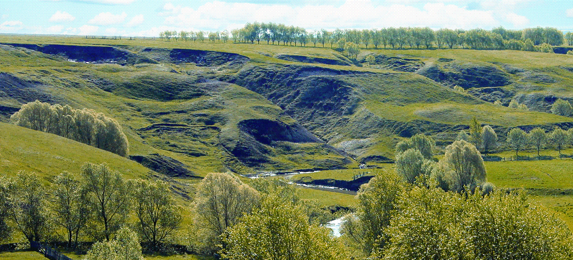
Водна ерозія ґрунтів
Водна ерозія проявляється у змиванні верхнього шару ґрунту або розмиванні його в глибину під впливом талих, дощових і поливних (іригаційних) вод.
За характером руйнування ґрунту вона поділяється на краплинну або поверхневу.
Розвиток водної ерозії тісно пов'язаний з рельєфом місцевості. Як правило, руйнування ґрунтів починається на схилах крутизною 1-2°.

Slide 4
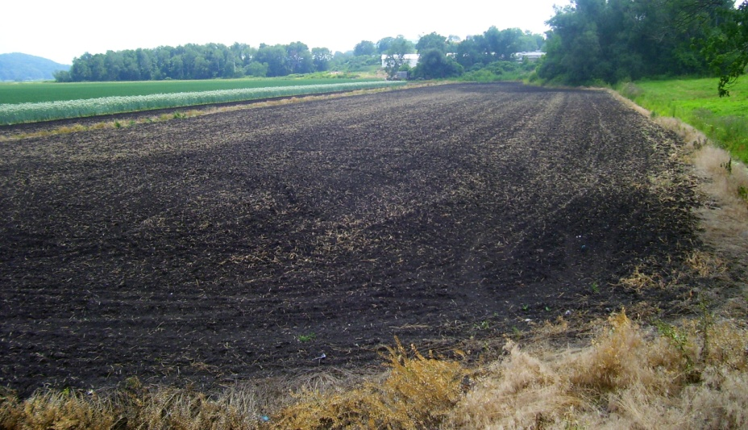
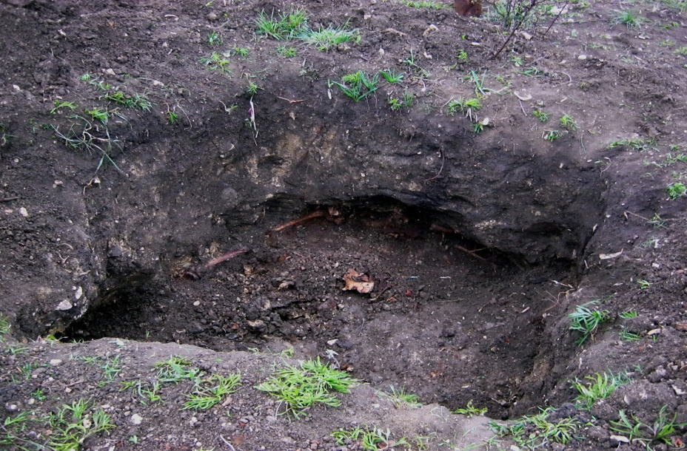
Водна ерозія ґрунтів
За ступенем змитості ґрунти поділяються на слабко-, середньо-, сильнозмиті та розмиті. Ступінь змитості ґрунту визначається порівнянням еталонного (незмитого) ґрунту з профілем змитого. Притому вважається, що у слабкозмитих ґрунтах змито не більше половини гумусового горизонту, у середньозмитих - змито верхню частину перехідного (ілювіального) горизонту, а в розмитих ґрунтах ерозією зруйновано весь профіль, і на поверхню виходять ґрунтотворні породи.

Slide 5
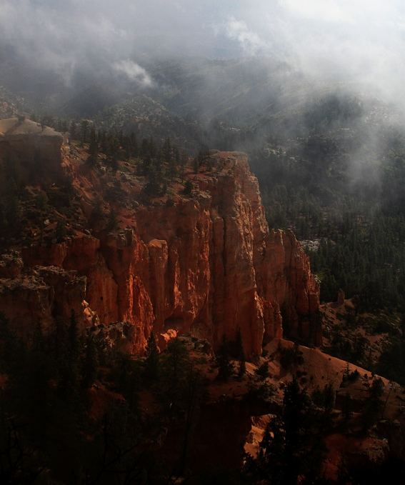
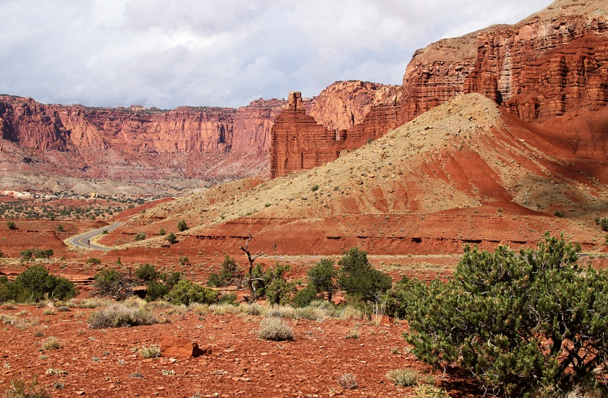
Вітрова ерозія ґрунтів
Вітрова ерозія, або дефляція, виникає за умови сильних вітрів, які видувають ґрунт. Інтенсивність видування ґрунту значною мірою залежать від його гранулометричного складу і вмісту гумусу.
Якщо збільшується сила вітру - зростає інтенсивність вітрової ерозії.
Розрізняють зони дефляції, звідки видувається ґрунт, та зони акумуляції, де нагромаджується ґрунт. У зоні акумуляції на суглинкових ґрунтах утворюються наносні ґрунти, а під час розвіювання пісків - похований під них ґрунт.

Slide 6
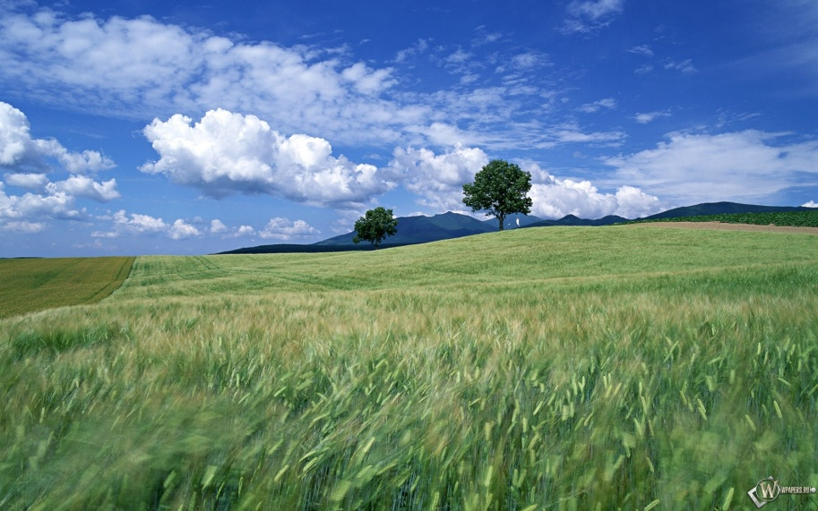
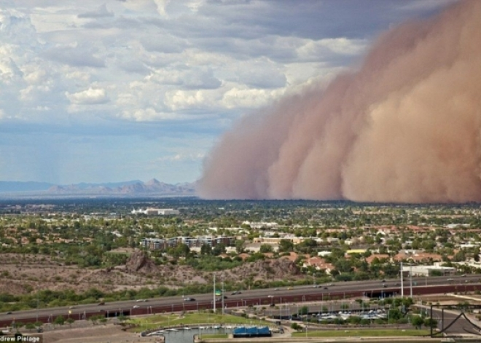
Вітрова ерозія ґрунтів
Розрізняють два типи вітрової ерозії: повсякденну і пилові бурі.
Повсяденну вітрову ерозію спричинюють вітри малих швидкостей; відбувається вона повільно, переважно на піщаних, супіщаних і карбонатних ґрунтах. За цього виду дефляції можуть спостерігатись оголення насіння, а також пошкодження молодих сходів рослин.
Пилові бурі - найшкідливіший вид дефляції. Такі бурі виникають під впливом сильного вітру і можуть поширюватись на великі території, знищити посіви на сотнях тисяч гектарів, знести багато родючого ґрунту.

Slide 7
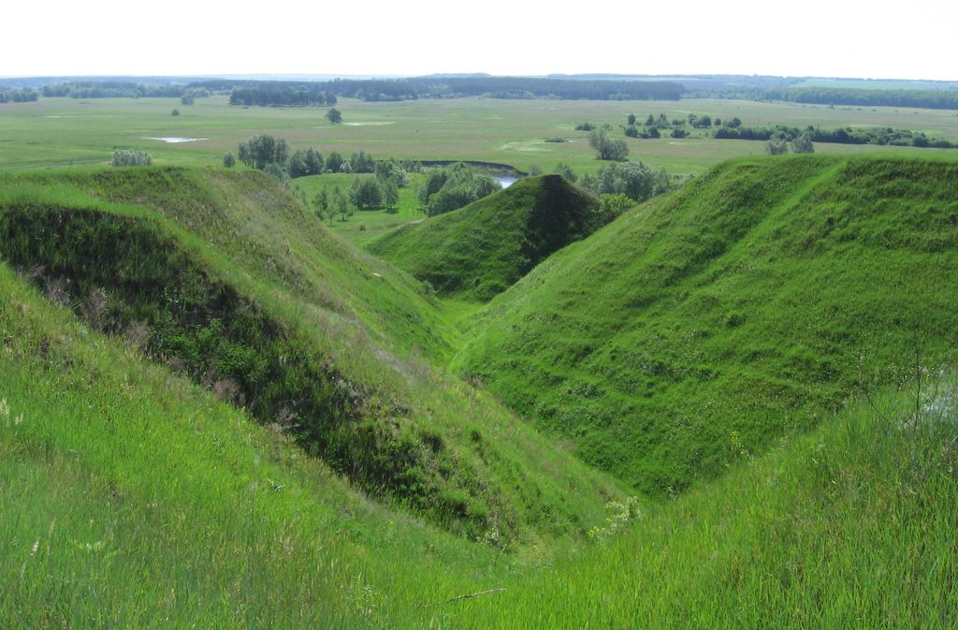
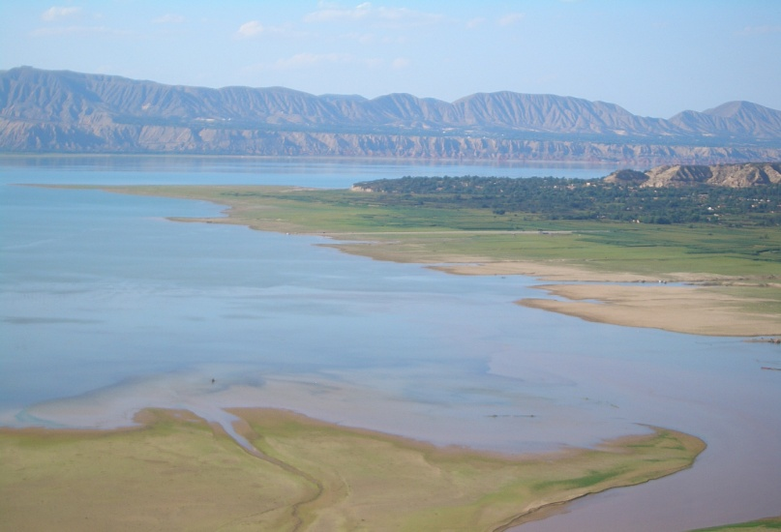
Шкода внаслідок ерозії ґрунтів
Шкода внаслідок ерозії ґрунтів надзвичайно велика й одночасно дуже різноманітна:
еродований ґрунт втрачає значну кількість гумусу, макро- і мікроелементів, а особливо міді й марганцюі;
водна ерозія зменшує площу орних земель за рахунок розвитку ярів, замулювання ґрунтів на заплавах, ставків, водоймищ, русел річок, зрошувальних каналів тощо;
унаслідок вітрової ерозії руйнується ґрунтовий покрив, забруднюється повітря, що завдає великих збитків і шкодить здоров'ю людей.

Slide 8
Еколого-економічна оцінка збитків унаслідок ерозії ґрунтів
Суть збитків полягає насамперед у втраті ґрунтом основної якісної оцінки - родючості за рахунок прискореного змиву і розмиву ґрунту та видування його вітром. При цьому втрачається верхній найродючіший шар ґрунту, який містить гумус, поживні речовини (азот, фосфор і калій), мікроелементи і біологічно активні речовини.
Під час розмиву ґрунту утворюються яри, в результаті чого угіддя втрачають не тільки родючість, але й саму площу. Землі переходять у розряд закинутих, не придатних для використання.

Slide 9
Використані джерела
ua.textreferat.com(4333-2)
wikipedia.org

